Slide 1
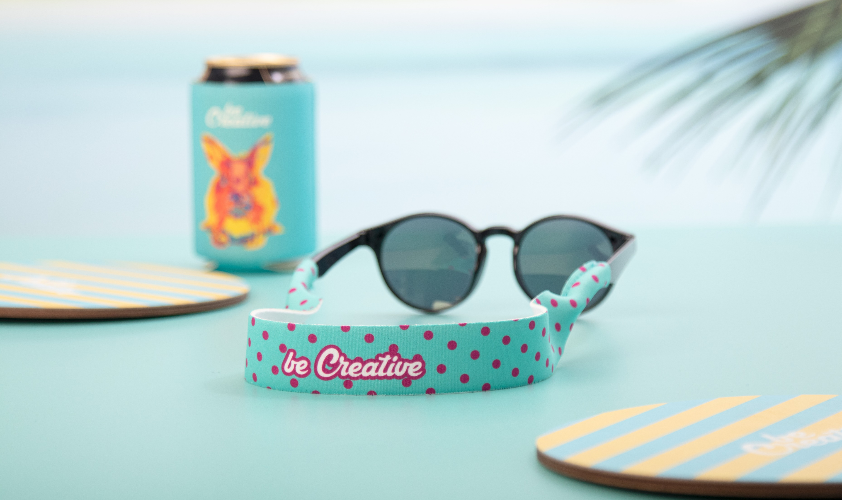
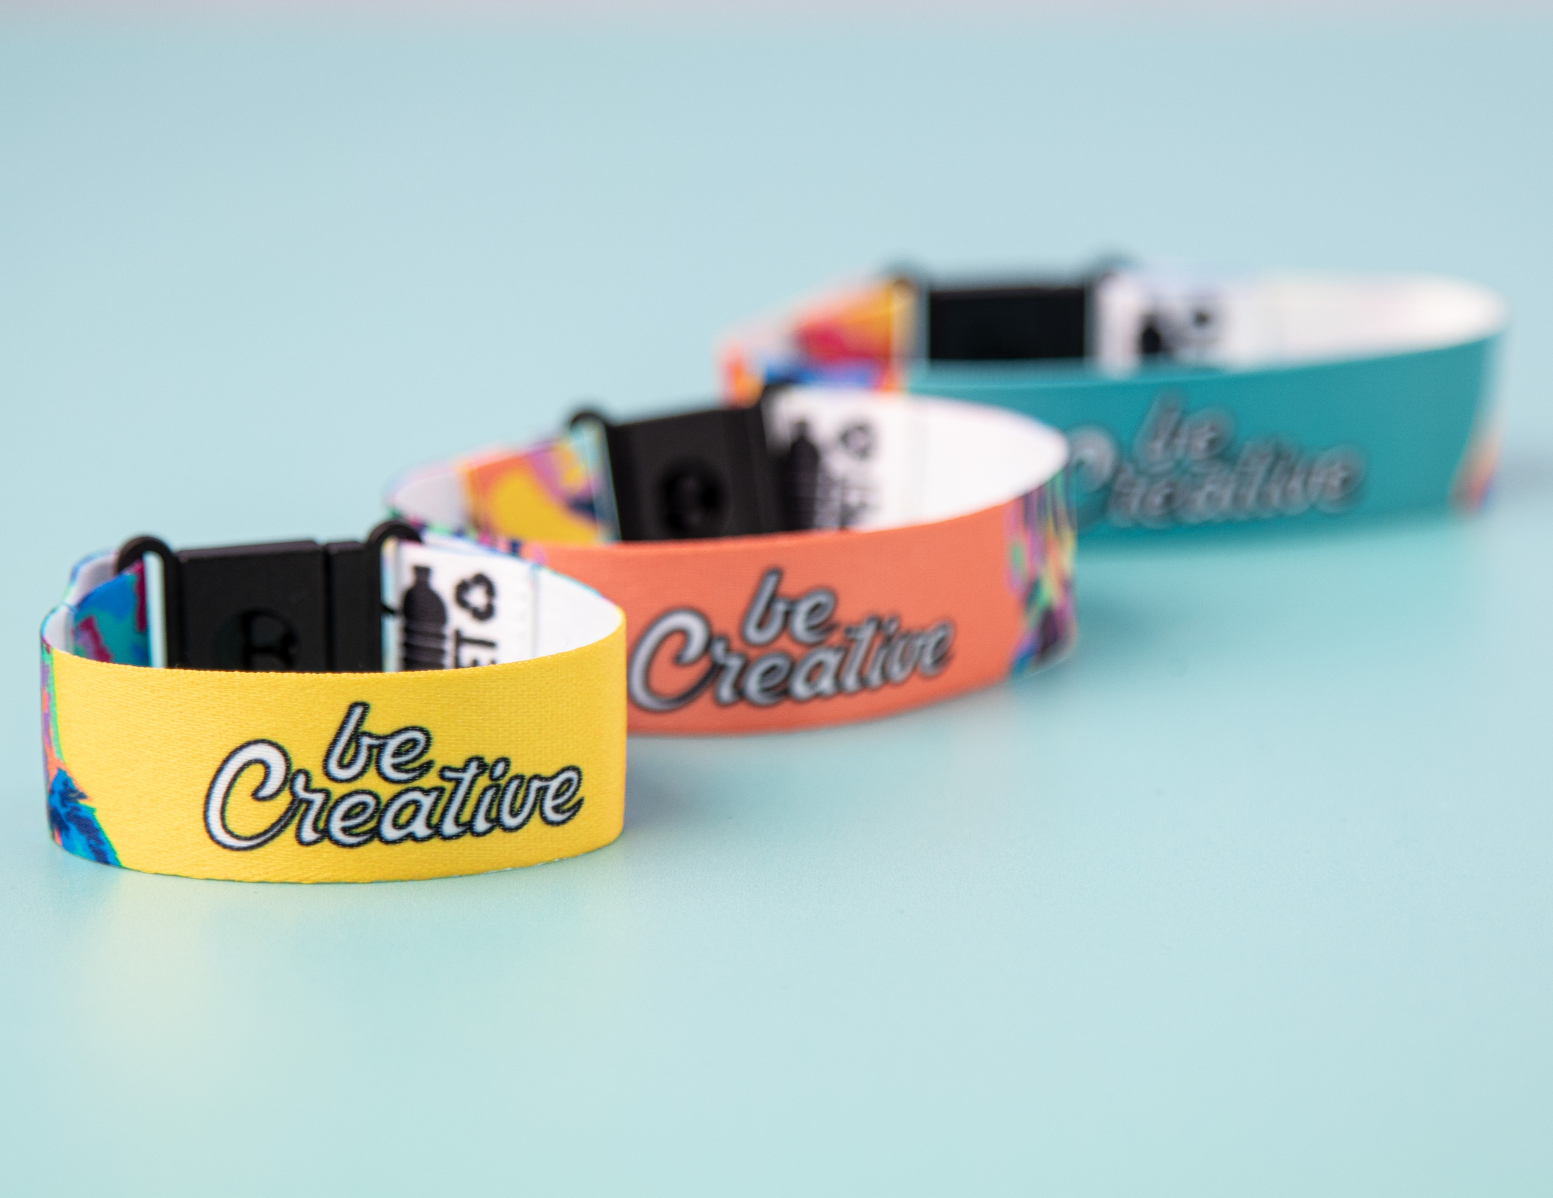
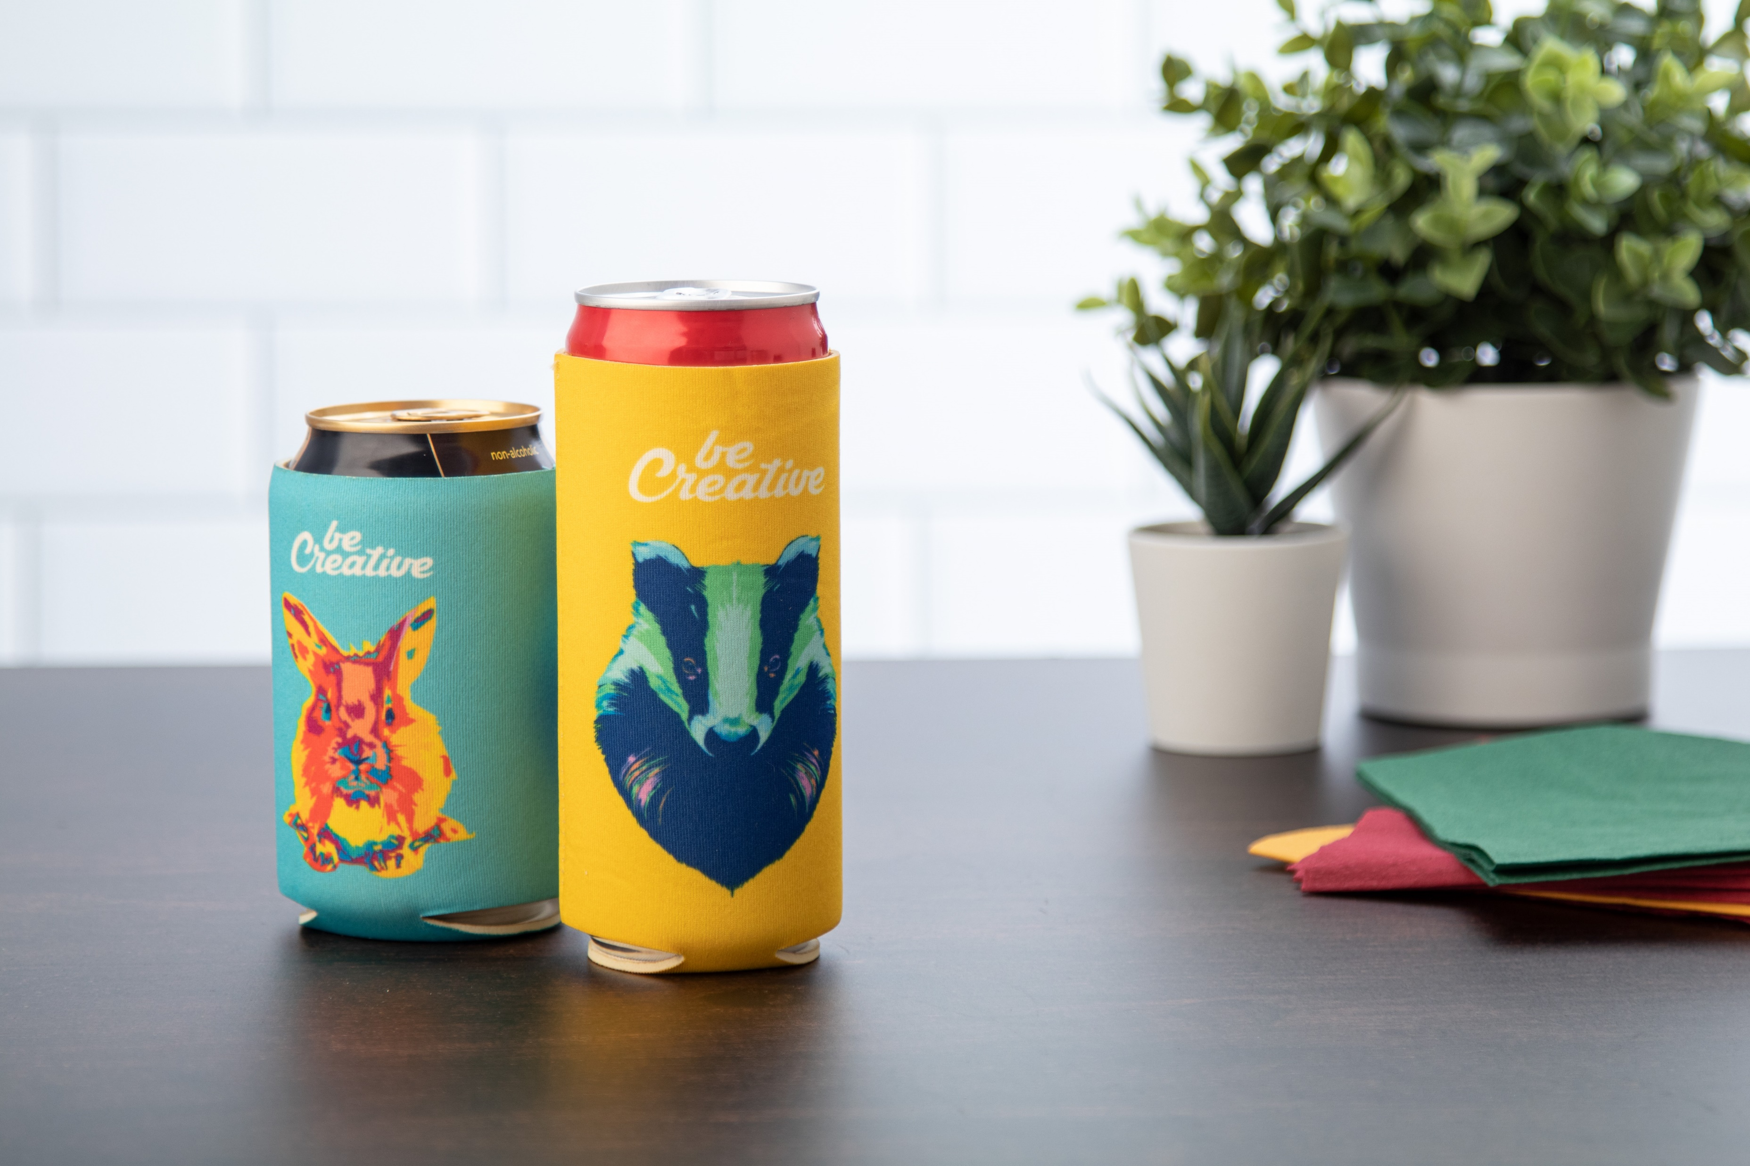
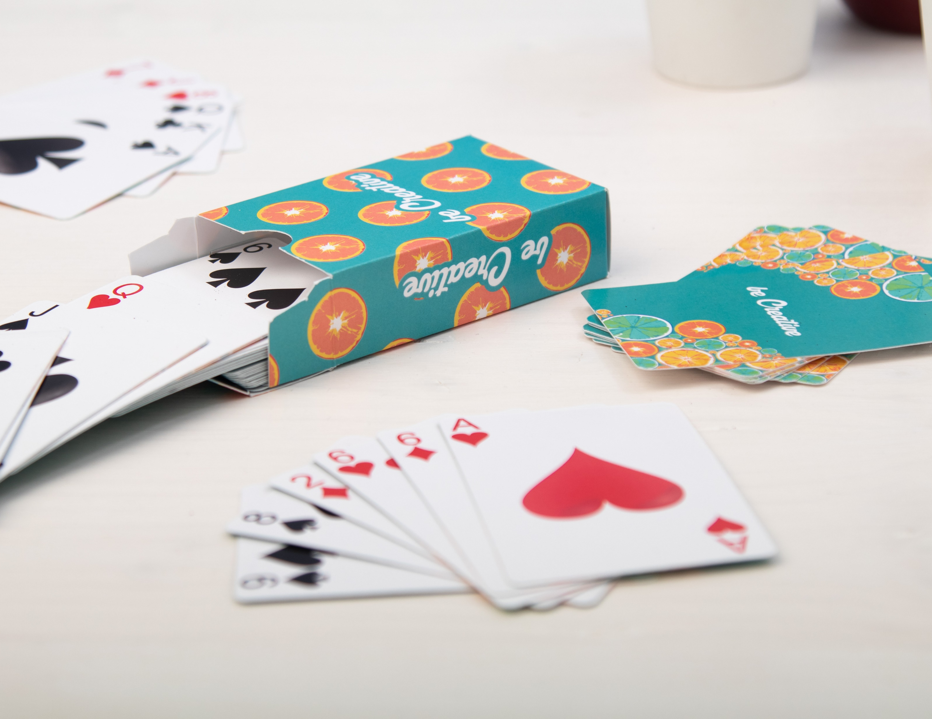
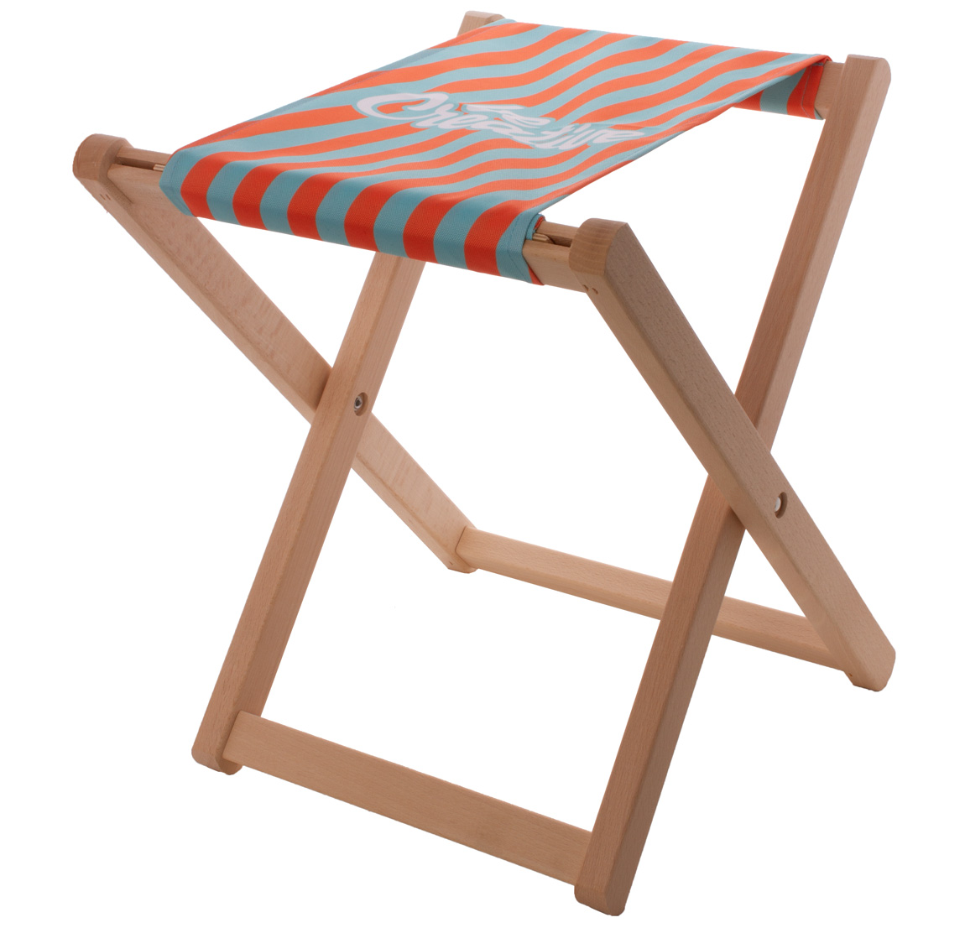
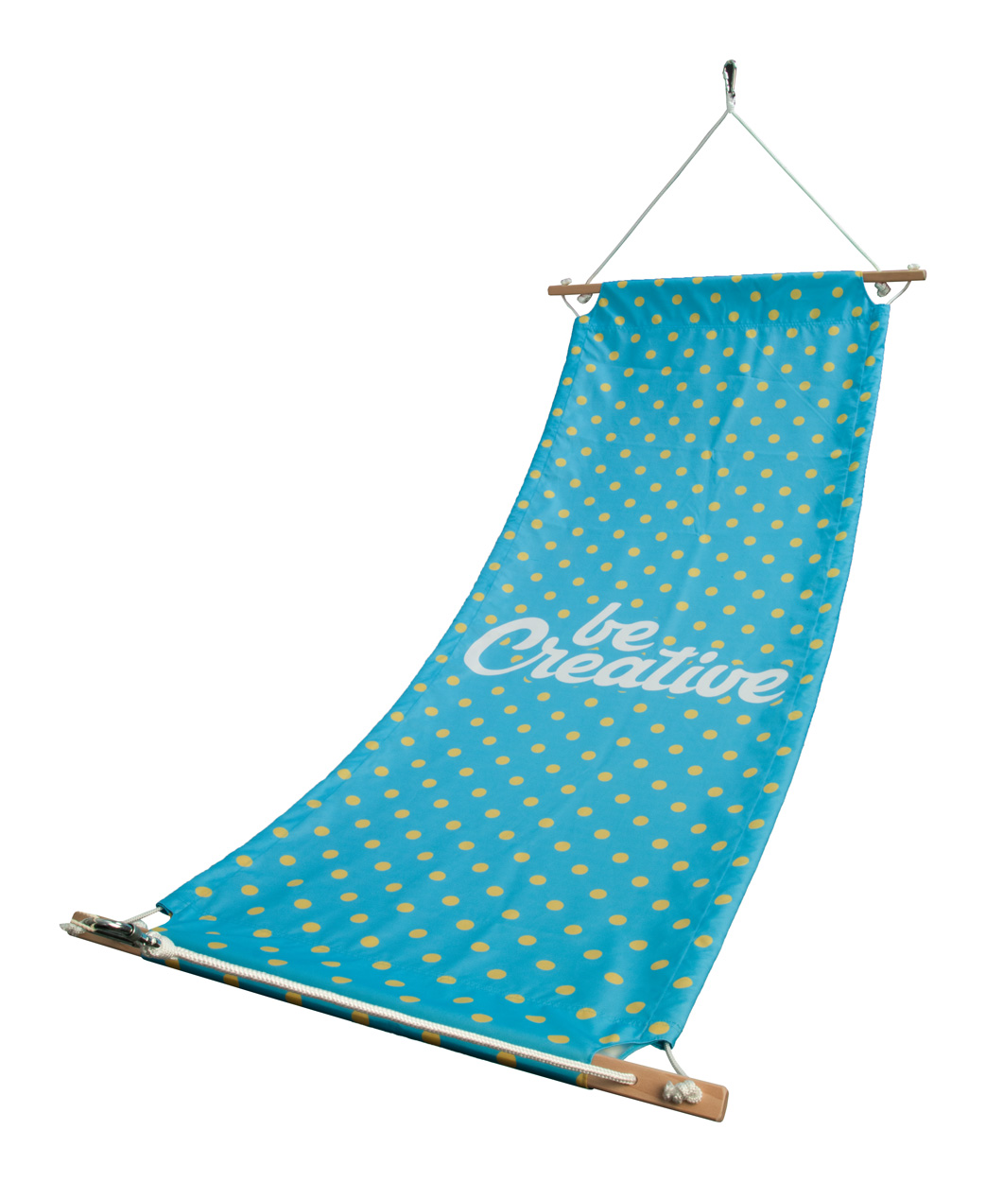
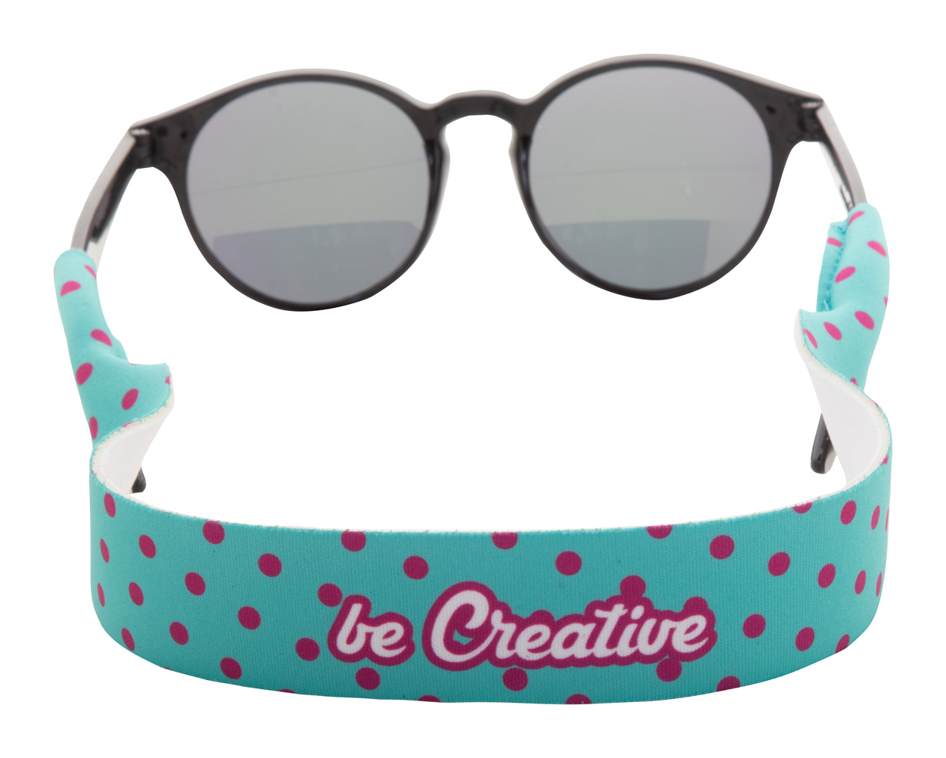
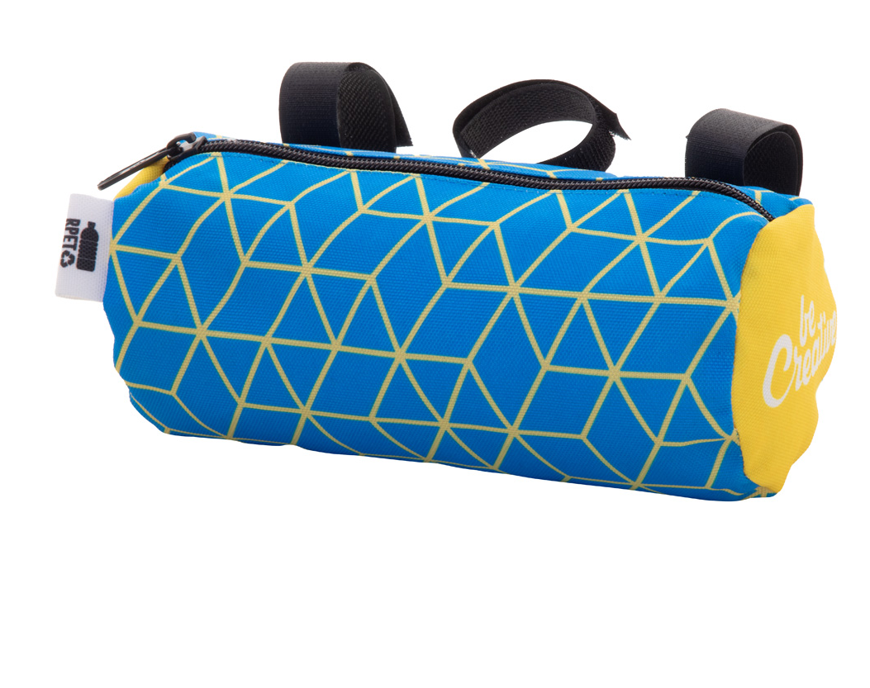
Geben Sie Ihre Kontaktdaten hier ein!
Begib Dich auf ein neues Abenteuer
Der Sommer ist endlich da und das Wetter ist perfekt um die Zeit draußen bei Deinen Lieblingsaktivitäten, wie Radfahren oder Entspannen am Strand, zu verbringen. Wähle unsere individuellen Accessories und mache das Beste aus jeder Sekunde.
SuboBike Handle AP716661
Individuelle Fahrradlenkertasche aus 600D RPET Polyester (inkl. RPET Label) mit Reißverschlussfach und einstellbaren Klettverschlussriemen. 00,00 EUR
PrintCan AP716426
Individuelle Neopren-Kühlabdeckung für normale 0,33 L Dosen.
00,00 EUR
CreaCard AP716550
Individuelle Spielkarten aus Kraftpapier, französisches Blatt (54 Karten).
00,00 EUR
Nissi
AP716645
Individueller Strandhocker aus Holz und 600D RPET Polyester mit vollfarbiger Bedruckung auf der Sitzfläche.
00,00 EUR
Mayaba
AP716644
Individuelle Hängematte aus 600D RPET Polyester und Holzrahmen mit vollfarbiger Bedruckung auf der Matte, 2 Metall-Karabiner.
00,00 EUR
Fanseat Fold
AP716666
Individuelles Sonnenbrillenband aus Neopren.
00,00 EUR
SuboBike Handle
AP716661
Individuelle Fahrradlenkertasche aus 600D RPET Polyester (inkl. RPET Label) mit Reißverschlussfach und einstellbaren Klettverschlussriemen. 00,00 EUR
Geben Sie Ihre Aktionskonditionen hier ein!
.......
.......
.......
www.WriteYourWebsiteHere.com

